Slide 1
Benchmark
BenchmarkDotNet

Slide 2
Что это такое?
Notes:
Тут можно пораскручивать про слово бенчмарк в тестах компов и сотиков прийти к производительности и как только докрутится дл тестирования производительности идти на следующий слайд

Slide 3
Benchmark помогает измерить performance и выявить области оптимизации
Notes:
Performance при разработке Performance старых методов
Performance as QA

Slide 4
Как написать хороший Benchmark?

Slide 5
public class ManualBenchmarkExample { //1. Запускаем Release mode without debugging public void Run() {
} public int TestSum() { return Enumerable.Range(1, 10000).Sum(); } }

Slide 6
public class ManualBenchmarkExample { //1. Запускаем Release mode without debugging public void Run() { //2. Прогрев кеша процессора for (int i = 0; i < 5; i++) { TestSum(); }
} public int TestSum() { return Enumerable.Range(1, 10000).Sum(); } }

Slide 7
public class ManualBenchmarkExample { //1. Запускаем Release mode without debugging public void Run() { //2. Прогрев кеша процессора for (int i = 0; i < 5; i++) { TestSum(); }
//3. Запуск на одном процессоре Process.GetCurrentProcess().ProcessorAffinity = new IntPtr(1);
} public int TestSum() { return Enumerable.Range(1, 10000).Sum(); } }

Slide 8
public class ManualBenchmarkExample { //1. Запускаем Release mode without debugging public void Run() { //2. Прогрев кеша процессора for (int i = 0; i < 5; i++) { TestSum(); }
//3. Запуск на одном процессоре Process.GetCurrentProcess().ProcessorAffinity = new IntPtr(1); //4. Stopwatch, а не DateTime var stopwatch = new Stopwatch();
} public int TestSum() { return Enumerable.Range(1, 10000).Sum(); } }

Slide 9
public class ManualBenchmarkExample { //1. Запускаем Release mode without debugging public void Run() { //2. Прогрев кеша процессора for (int i = 0; i < 5; i++) { TestSum(); }
//3. Запуск на одном процессоре Process.GetCurrentProcess().ProcessorAffinity = new IntPtr(1); //4. Stopwatch, а не DateTime var stopwatch = new Stopwatch(); //5. Высокий приоритет приложения Process.GetCurrentProcess().PriorityClass = ProcessPriorityClass.High; Thread.CurrentThread.Priority = ThreadPriority.Highest;
} public int TestSum() { return Enumerable.Range(1, 10000).Sum(); } }

Slide 10
public class ManualBenchmarkExample { //1. Запускаем Release mode without debugging public void Run() { //2. Прогрев кеша процессора for (int i = 0; i < 5; i++) { TestSum(); }
//3. Запуск на одном процессоре Process.GetCurrentProcess().ProcessorAffinity = new IntPtr(1); //4. Stopwatch, а не DateTime var stopwatch = new Stopwatch(); //5. Высокий приоритет приложения Process.GetCurrentProcess().PriorityClass = ProcessPriorityClass.High; Thread.CurrentThread.Priority = ThreadPriority.Highest; //6. Сборка мусора GC.Collect(); GC.Collect(); GC.WaitForPendingFinalizers();
} public int TestSum() { return Enumerable.Range(1, 10000).Sum(); } }

Slide 11
public class ManualBenchmarkExample { //1. Запускаем Release mode without debugging public void Run() { //2. Прогрев кеша процессора for (int i = 0; i < 5; i++) { TestSum(); }
//3. Запуск на одном процессоре Process.GetCurrentProcess().ProcessorAffinity = new IntPtr(1); //4. Stopwatch, а не DateTime var stopwatch = new Stopwatch(); //5. Высокий приоритет приложения Process.GetCurrentProcess().PriorityClass = ProcessPriorityClass.High; Thread.CurrentThread.Priority = ThreadPriority.Highest; //6. Сборка мусора GC.Collect(); GC.Collect(); GC.WaitForPendingFinalizers(); stopwatch.Start(); stopwatch.Stop();
} public int TestSum() { return Enumerable.Range(1, 10000).Sum(); } }

Slide 12
public class ManualBenchmarkExample { //1. Запускаем Release mode without debugging public void Run() { //2. Прогрев кеша процессора for (int i = 0; i < 5; i++) { TestSum(); }
//3. Запуск на одном процессоре Process.GetCurrentProcess().ProcessorAffinity = new IntPtr(1); //4. Stopwatch, а не DateTime var stopwatch = new Stopwatch(); //5. Высокий приоритет приложения Process.GetCurrentProcess().PriorityClass = ProcessPriorityClass.High; Thread.CurrentThread.Priority = ThreadPriority.Highest; //6. Сборка мусора GC.Collect(); GC.Collect(); GC.WaitForPendingFinalizers(); stopwatch.Start(); TestSum(); stopwatch.Stop();
} public int TestSum() { return Enumerable.Range(1, 10000).Sum(); } }

Slide 13
public class ManualBenchmarkExample { //1. Запускаем Release mode without debugging public void Run() { //2. Прогрев кеша процессора for (int i = 0; i < 5; i++) { TestSum(); } //3. Запуск на одном процессоре Process.GetCurrentProcess().ProcessorAffinity = new IntPtr(1); //4. Stopwatch, а не DateTime var stopwatch = new Stopwatch(); //5. Высокий приоритет приложения Process.GetCurrentProcess().PriorityClass = ProcessPriorityClass.High; Thread.CurrentThread.Priority = ThreadPriority.Highest; //6. Сборка мусора GC.Collect(); GC.Collect(); GC.WaitForPendingFinalizers(); stopwatch.Start(); TestSum(); stopwatch.Stop(); Console.WriteLine($"{nameof(TestSum)}\t{stopwatch.ElapsedTicks} ticks"); } public int TestSum() { return Enumerable.Range(1, 10000).Sum(); } }

Slide 14

public class ManualBenchmarkExample { //1. Запускаем Release mode without debugging public void Run() { //2. Прогрев кеша процессора for (int i = 0; i < 5; i++) { TestSum(); } //3. Запуск на одном процессоре Process.GetCurrentProcess().ProcessorAffinity = new IntPtr(1); //4. Stopwatch, а не DateTime var stopwatch = new Stopwatch(); //5. Высокий приоритет приложения Process.GetCurrentProcess().PriorityClass = ProcessPriorityClass.High; Thread.CurrentThread.Priority = ThreadPriority.Highest; //6. Сборка мусора GC.Collect(); GC.Collect(); GC.WaitForPendingFinalizers(); stopwatch.Start(); TestSum(); stopwatch.Stop(); Console.WriteLine($"{nameof(TestSum)}\t{stopwatch.ElapsedTicks} ticks"); } public int TestSum() { return Enumerable.Range(1, 10000).Sum(); } }

Slide 15
public class ManualBenchmarkExample { //1. Запускаем Release mode without debugging public void Run() { //2. Прогрев кеша процессора for (int i = 0; i < 5; i++) { TestSum(); } //3. Запуск на одном процессоре Process.GetCurrentProcess().ProcessorAffinity = new IntPtr(1); //4. Stopwatch, а не DateTime var stopwatch = new Stopwatch(); //5. Высокий приоритет приложения Process.GetCurrentProcess().PriorityClass = ProcessPriorityClass.High; Thread.CurrentThread.Priority = ThreadPriority.Highest; //6. Сборка мусора GC.Collect(); GC.Collect(); GC.WaitForPendingFinalizers(); stopwatch.Start(); TestSum(); stopwatch.Stop(); Console.WriteLine($"{nameof(TestSum)}\t{stopwatch.ElapsedTicks} ticks"); } public int TestSum() { return Enumerable.Range(1, 10000).Sum(); } }

Slide 16
А попроще как то можно?

Slide 17
А попроще как то можно?
Нет!

Slide 18

А попроще как то можно?
На самом деле можно!

Slide 19
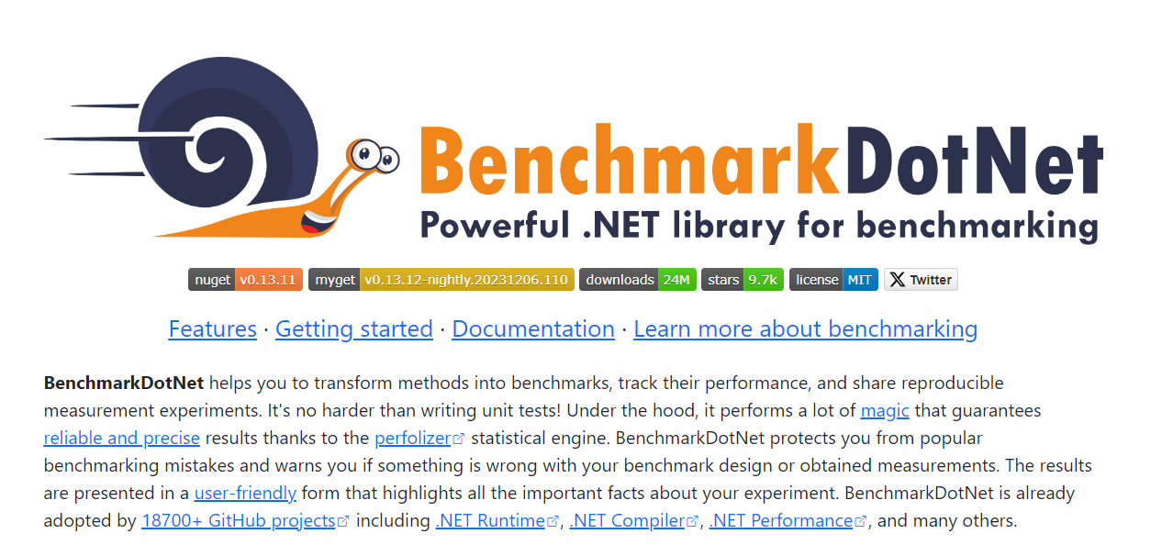
Спасибо крутым разработчикам
Notes:
Андрей Акиньшин на протяжении семи лет(на 2023 год) занимается поддержкой проекта BenchmarkDotNet (самой популярной библиотеки .NET для бенчмаркинга) и описывает типичные ошибки, которые специалисты допускают при разработке бенчмарков.

Slide 20
Task
Ознакомьтесь с обзором BenchmarkDotNet тут: https://benchmarkdotnet.org/articles/overview.html
Реализуйте сравнительный бенчмарк для алгоритмов CountingSort и BubbleSort. (не бойтесь, эти алгоритмы я реализовал за вас в классе MySorter)
Есть ли разница в старых версиях .Net Framework и в свежей dotnet
Добавьте 3 новых колонки в вывод (например MinColumn, MaxColumn и <тут придумайте сами>)
Экспортируйте в Markdown, HTML и если у вас установлен R посмотрите на картинки
Для сравнения удобнее взять за эталон еще какой то алгоритм…
А чтобы вообще круто было давайте прогоним на коллекциях разной длины.

Slide 21
Разбор

